Slide 1
利未记
第八讲

Slide 2
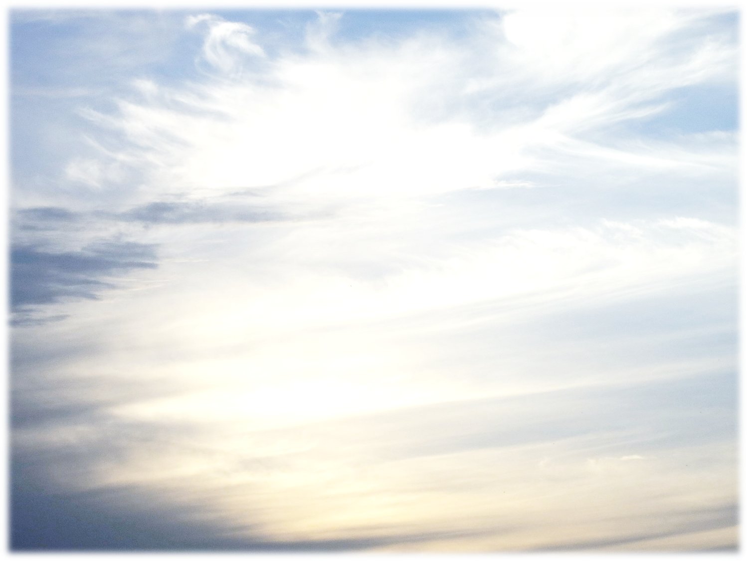
利未记16章
15随后他要宰那为百姓作赎罪祭的公山羊,把羊的血带入幔子内，弹在施恩座的上面和前面，好像弹公牛的血一样。
16他因以色列人诸般的污秽，过犯，就是他们一切的罪愆，当这样在圣所行赎罪之礼(make atonement for the Most Holy Place )，并因会幕在他们污秽之中，也要照样而行(He is to do the same for the Tent of Meeting, which is among them in the midst of their uncleanness)。

Slide 3
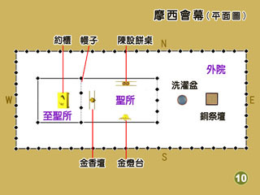
施恩座

Slide 5
施恩座

Slide 6
身体
表现
魂：
心思意念
情感
意志
灵

Slide 8
利未记16章
8为那两只羊拈阄，一阄归与耶和华，一阄归与阿撒泻勒。
He is to cast lots for the two goats-one lot for the LORD and the other for the scapegoat（that is, the goat of removal）.

Slide 9
约翰福音
29次日，约翰看见耶稣来到他那里，就说，看哪，神的羔羊，除去（或作背负）世人罪孽的。

Slide 10
诗篇103
11天离地何等的高，祂的慈爱向敬畏他的人，也是何等的大。
12东离西有多远，祂叫我们的过犯，离我们也有多远。

Slide 11
罗马书11：33深哉，神丰富的智慧和知识。……
以弗所书3：18-19……基督的爱，是何等长阔高深，并知道这爱是过于人所能测度的……

Slide 12
希伯来书10
1律法既是将来美事的影儿，不是本物的真像，总不能借着每年常献一样的祭物，叫那近前来的人得以完全。
2若不然，献祭的事岂不早已止住了吗？因为礼拜的人，良心既被洁净，就不再觉得有罪了。
3但这些祭物是叫人每年想起罪来。
4因为公牛和山羊的血，断不能除罪。

Slide 13
希伯来书10
10我们凭这旨意，靠耶稣基督只一次献上他的身体，就得以成圣。
11凡祭司天天站着事奉神，屡次献上一样的祭物。这祭物永不能除罪。
12但基督献了一次永远的赎罪祭，就在神的右边坐下了。…….
14因为他一次献祭，便叫那得以成圣的人永远完全。

Slide 14
罗马书1章
18原来神的忿怒（The wrath of God），从天上显明在一切不虔不义的人身上，就是那些行不义阻挡真理的人。

Slide 15
约翰福音3：16
信子的人有永生。不信子的人得不着永生，（原文作不得见永生）神的震怒（God‘s wrath）常在他身上。

Slide 16
罗马书3章
25神设立耶稣作挽回祭（as a sacrifice of atonement），是凭着耶稣的血，借着人的信，要显明神的义。因为祂用忍耐的心，宽容人先时所犯的罪。
as a sacrifice of atonement ：as the one who would turn aside His wrath, taking away sin.

Slide 17
罗马书5章
9现在我们既靠着祂的血称义，就更要借着祂免去神的忿怒（God‘s wrath）。

Slide 18
帖撒罗尼迦前书1：10
等候祂儿子从天降临，就是祂从死里复活的，那位救我们脱离将来忿怒（the coming wrath）的耶稣。
and to wait for his Son from heaven, whom he raised from the dead--Jesus, who rescues us from the coming wrath.

Slide 19
启示录6章
12揭开第六印的时候，我又看见地大震动。日头变黑像毛布，满月变红像血。
13天上的星辰坠落于地，如同无花果树被大风摇动，落下未熟的果子一样。
14天就挪移，好像书卷被卷起来。山岭海岛都被挪移离开本位。
15地上的君王，臣宰，将军，富户，壮士，和一切为奴的，自主的，都藏在山洞，和岩石穴里。
16向山和岩石说，倒在我们身上吧，把我们藏起来，躲避坐宝座者的面目，和羔羊的忿怒。
17因为他们忿怒的大日到了，谁能站得住呢？

Slide 20
约翰福音6章
53耶稣说，我实实在在地告诉你们，你们若不吃人子的肉，不喝人子的血，就没有生命在你们里面。
54吃我肉，喝我血的人就有永生。在末日我要叫他复活。
55我的肉真是可吃的，我的血真是可喝的。
56吃我肉喝我血的人，常在我里面，我也常在他里面。

Slide 21
约翰福音3章
13除了从天降下仍旧在天的人子，没有人升过天。

Slide 22
腓立比书3章
7只是我先前以为与我有益的，我现在因基督都当作有损的。
8不但如此，我也将万事当作有损的，因我以认识我主基督耶稣为至宝。我为祂已经丢弃万事，看作粪土，为要得着基督。

